Slide 1
Ganztag – viel mehr
Schule
als nur

Slide 2
Begrüßung
Wer sind WIR?
Kollegium mit Schulleitung
Schulkindbetreuung vertreten durch Frau Wagensonner
Schulträger (Stadt Aalen) vertreten durch Herr Nordhausen
der Ort Dewangen – vertreten durch Frau Zeißler

Slide 3
Warum Ganztag?
Baden-Württemberg stellt an den Ganztagsschulen ein qualitativ hochwertiges Angebot bereit, das den Kindern und Jugendlichen ein erfolgreiches Lernen ermöglicht und zugleich den unterschiedlichen Lebenskonzepten gerecht wird. Durch das Mehr an Zeit bieten ganztägige Bildungsangebote einen strukturierten und rhythmisierten Schulalltag, abwechslungsreiches Lernen, verlässliche erzieherische Begleitung, bessere Bildungschancen durch intensive Förderung sowie umfassende Betreuung. Die Ganztagsschule ist ein Ort zum Lernen und Leben.
Kultusministerium - Ganztagsschule (km-bw.de)

Slide 4
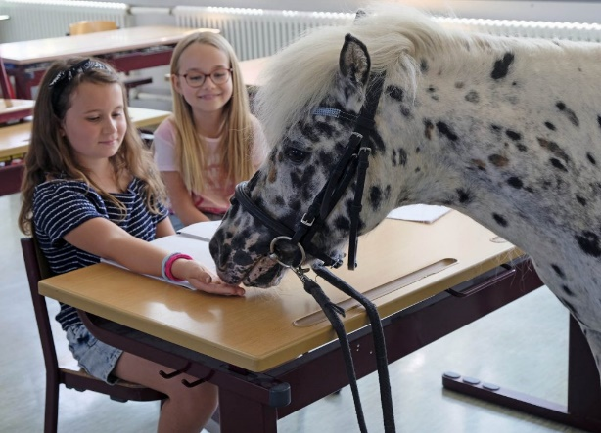
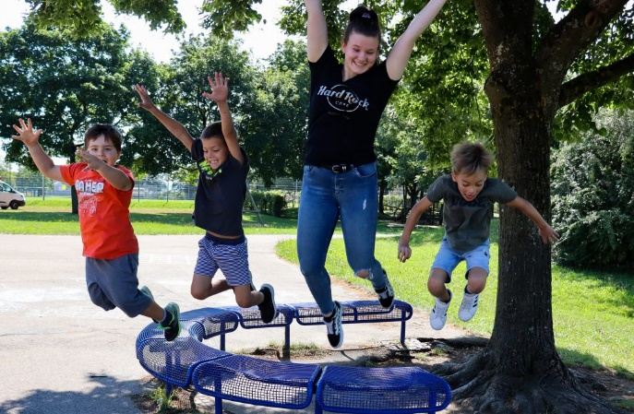
Schule: Aus Lernraum wird Lebensraum
klar strukturiert, rhythmisierter Schultag
Wechsel zwischen Lernzeiten und Bewegung und Entspannung
Hausaufgaben werden zur Lernzeitaufgaben
(Entlastung des Elternhauses)
mehr individuelle Förderung
ansprechende Ganztagsangebote
(Lehrer mehr als nur Wissensvermittler)
gemeinsames Mittagessen

Slide 5
Rechtliche Grundlagen
Einführung des Rechtsanspruches mit Schuljahr 26/27 (Beginn 1. Klassen) → §24a Abs 4 Satz 1ff. SGBVIII
Umsetzung für den gesamten Grundschulbereich bis 2029/2030
Ziel: bedarfsgerechter Ausbau der Kinderbetreuung bis zum Beginn der 5. Klasse (auch in Ferien)
derzeit besteht NOCH kein einklagbarer Rechtsanspruch (sog. Objektive Rechtsverpflichtung)
Grundlagen finden sich also im 4aSchG

Slide 6
Grundsätzliches
Ganztagsschule nach §4a
Wahlform
3 x 7h verbindlich
weitere kommunale Betreuung möglich (kostenpflichtig)
Anmeldung für ein Jahr (Schulpflicht)

Slide 7
Unterricht Halbtag

Slide 8
Unterricht Ganztag

Slide 9
Betreuung HT und GT

Slide 10
Mittagsbetreuung HT und GT
Montags, dienstags, donnerstags ist der BB 2 für Ganztags-kinder kostenlos inklusive

Slide 11
Betreuung nur GT

Slide 12
Betreuung nur GT

Slide 13
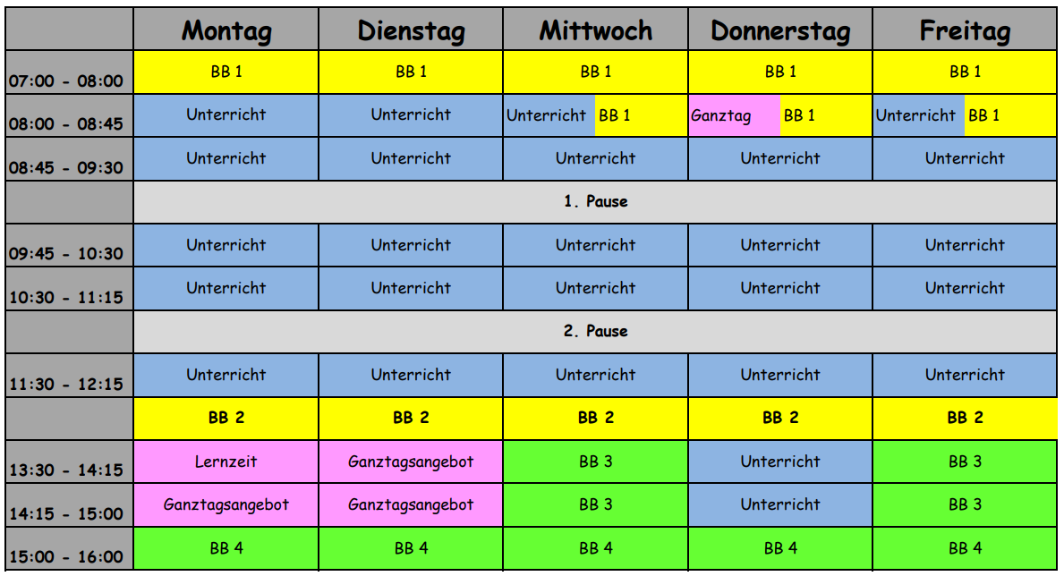
Vergleich Minimum - Maximum
Kosten für die Betreuungsbausteine
BB 1: 40€ BB 1: 36€
BB 2: 34€ BB 2 (Mittwoch u. Freitag): 14€
BB 3 (Mittwoch u. Freitag): 17€
BB 4: 28€

Slide 14
Wie stelle ich meine „Wunschschule" zusammen?
Entscheidung Ganztag/Halbtag bis zum 16.03.22
(Schreiben der Schule)
Betreuung über Little Bird online buchbar bis 30.04.22
(bei der Bausteinwahl auf GT/HT achten)
Mittagessen ebenfalls über Little Bird buchen
(für GT-Kinder und HT-Kinder mit BB 2) → 3,50€
→ Schreiben der Stadt an Eltern → mit Unterschrift in der Schule abgeben

Slide 15
Konzeption
Ganztags- und Halbtagskinder bleiben zusammen
im Ganztag Betreuung der Lernaufgaben durch Lehrer
(an weiteren Tagen Angebot, selbstständig Lernaufgaben zu machen)
„Mehrwert“ des Ganztags
(Angebote, die sonst über Eltern oder Vereine in Anspruch genommen werden)
→ Lehrer/Jugendbegleiter leiten Ganztagsangebote,
klassenübergreifend (Corona?)

Slide 16
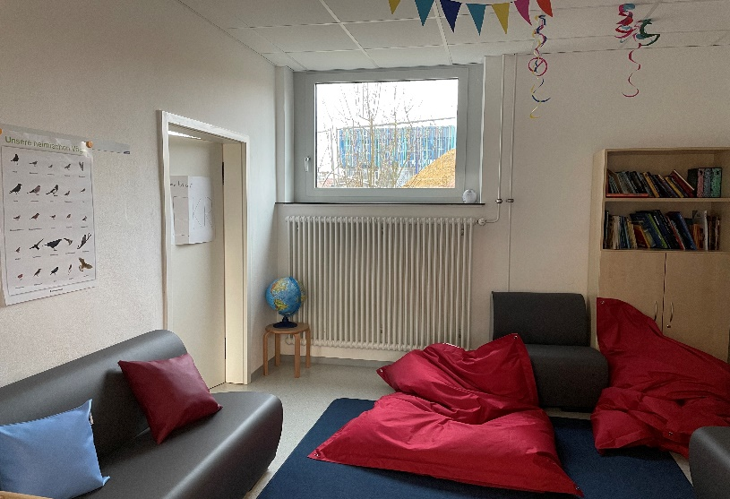
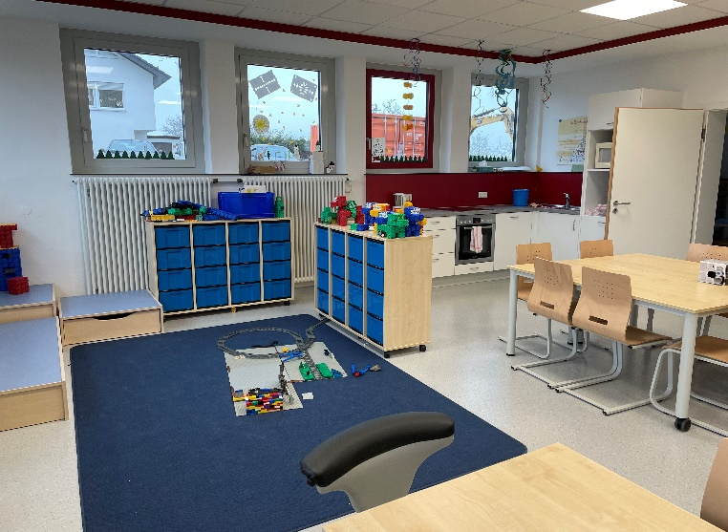
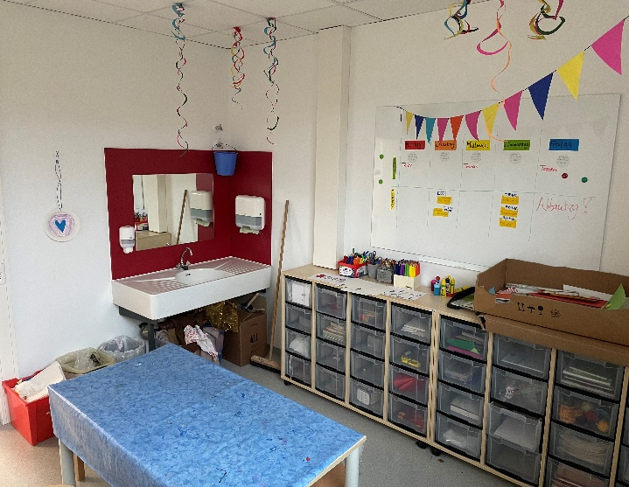
Bauliches
Viel „interner“ Umbau und Neuanschaffungen (Betreuung, Flure,…)
Foyer der Wellandhalle wird kurzfristig „gepimpt“
Anbau Kita/Schule mit Mensa
→ Planungskosten 2022, Umbau ab 2023

Slide 17
Dankeschön!

